Slide 1

HCT NLP Week 5
问答摘要与推理-
项目模型算法提升

Slide 2
Outline
OOV 和Word-repetition解决
Training Strategies
抽提式文本摘要基本方法
相关代码实践

Slide 3
Outline
OOV 和Word-repetition解决
Training Strategies
抽提式文本摘要基本方法
相关代码实践

Slide 4
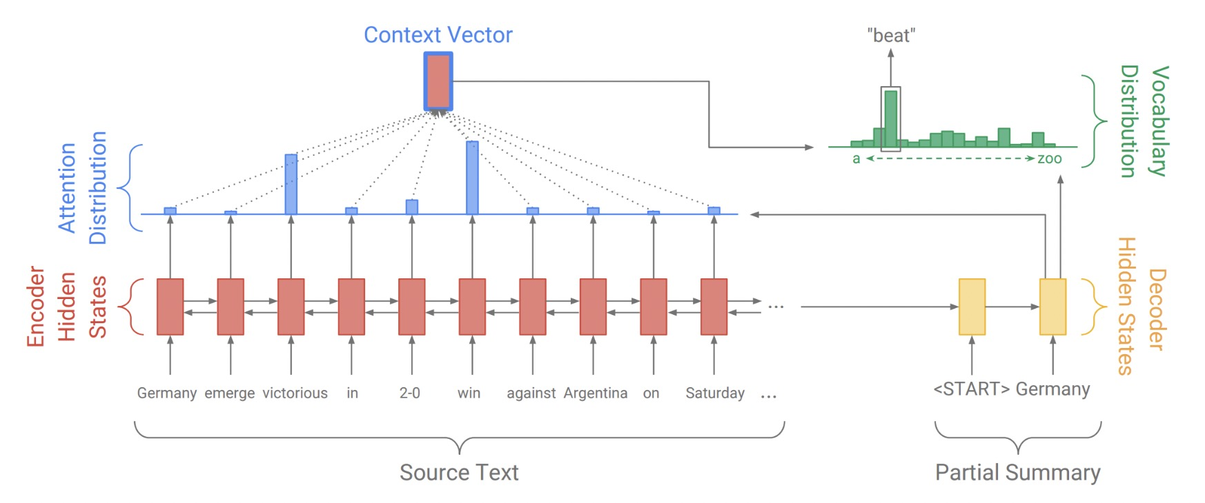
典型的seq2seq

Slide 5
问题
The encoder is not well trained via back propagation through time.
从模型的路径上看，encoder到实际输出有一定距离，从此限制了反向传播。
OOV（Out-of-vocabulary未登录词 ）
摘要总结的结果有的时候并不准确，比如摘要的结果可能输出德国队以2-1比分击败阿根廷，但是实际比分是2-0，出现这个的原因是out-of-vocabulary words（OOV）的出现
Word-repetition问题
摘要结果会出现repeat重复的信息，比如重复出现德国队击败阿根廷队

Slide 6
CopyNet
Incorporating Copying Mechanism in Sequence-to-Sequence Learning

Slide 7
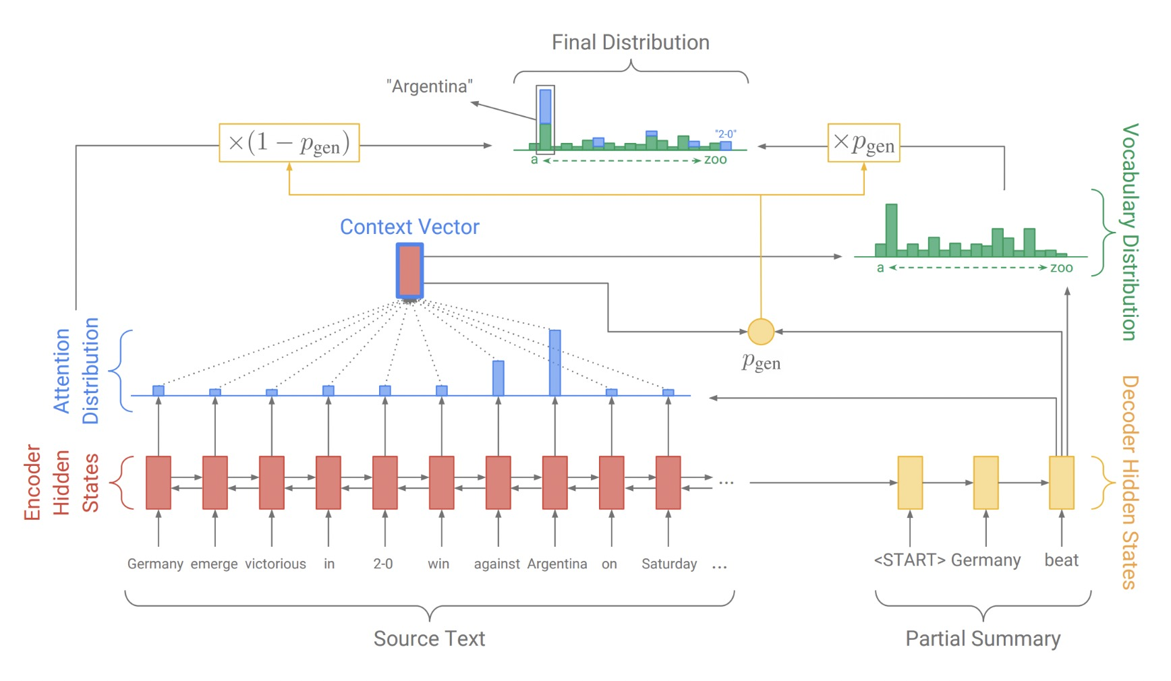
PGN（Pointer-Generator Networks）

Slide 8
PGN（Pointer-Generator Networks）

Slide 9
1. pointer-generator network能够很容易的复制输入的文本内容，可以通过Pgen 来调节。
2. pointer-generator network能够从输入的文本内容中复制OOV词汇，这是最大的优点，这个也可以采用更小的词汇表vocabulary ，较少计算量和存储空间。
3. pointer-generator network训练会更快，在seq2seq训练过程中用更少的迭代次数就能取得一样的效果。
Get To The Point: Summarization with Pointer-Generator Networks

Slide 10
Repetition Handling
model generated summaries suffer from both word-level and sentence-level repetitions.
Temporal Attention
Intra-decoder Attention
Coverage

Slide 11
Coverage

Slide 12
Outline
OOV 和Word-repetition解决
Training Strategies
抽提式文本摘要基本方法
相关代码实践

Slide 13
TRAINING STRATEGIES
A. Word-Level Training
two different methods for avoiding the problem of exposure bias.
1) Cross-Entropy Training (XENT)
2) Scheduled Sampling
是一种解决训练和生成时输入数据分布不一致的方法。在训练早期该方法主要使用目标序列中的真实元素作为解码器输入，可以将模型从随机初始化的状态快速引导至一个合理的状态。随着训练的进行，该方法会逐渐更多地使用生成的元素作为解码器输入，以解决数据分布不一致的问题。该方法应用在模型的训练阶段，生成阶段不使用。
Scheduled Sampling for Sequence Prediction with Recurrent Neural Networks

Slide 14
TRAINING STRATEGIES
B. Sequence-Level Training
RL algorithms

Slide 15
Beyond RNN
Position Embedding
CNN
层叠CNN构成了hierarchical representation表示
融合了Residual connection、liner mapping的多层attention
采用GLU做为gate mechanism
进行了梯度裁剪和精细的权重初始化，加速模型训练和收敛
Convolutional Sequence to Sequence Learning

Slide 16
Beyond RNN
Transformer
Transformers and Pointer-Generator Networks for Abstractive Summarization

Slide 17
Other Studies
1) Network Structure and Attention
2) Extraction + Abstraction
3) Long Documents

Slide 18
Improving Encoded Representations
Selective Encoding
Read-Again Encoding

Slide 19
Improving Decoder
Embedding Weight Sharing

Slide 20
Extraction + Abstraction
Extractor + Pointer-Generator Network
Key-Information Guide Network (KIGN)
Reinforce-Selected Sentence Rewriting

Slide 21
SUMMARY GENERATION
Diverse Beam Decoding
the top-B hypotheses may differ by just a couple tokens at the end of sequences, which not only affects the quality of generated sequences but also wastes computational resources

Slide 22
Outline
OOV 和Word-repetition解决
Training Strategies
抽提式文本摘要基本方法
相关代码实践

Slide 23
Text summarization
Extractive text summarization
Abstractive text summarization

Slide 24
Extractive Text Summarization
输入文本表征的构建
topic representation
Topic Words
Frequency-driven Approaches
Latent Semantic Analysis
根据表征给句子打分
Bayesian Topic Models
indicator representation
根据一定数量的句子组合
Graph Methods
Machine Learning
Text Summarization Techniques: A Brief Survey

Slide 25
Graph Methods
TextRank算法
Text
Sentences
Vectors
Similarity Matrix
Graph
Sentence Rankings
Summary
1. 第一步是把所有文章整合成文本数据
5. 然后将相似矩阵转换为以句子为节点、相似性得分为边的图结构，用于句子TextRank计算
2. 接下来把文本分割成单个句子
3. 然后，我们将为每个句子找到向量表示（词向量）
4. 计算句子向量间的相似性并存放在矩阵中

Slide 26
BertSum
Fine-tune BERT for Extractive Summarization

Slide 27
Outline
OOV 和Word-repetition解决
Training Strategies
抽提式文本摘要基本方法
相关代码实践

Slide 28
作业

Slide 29
Bye ！

